Slide 1
Mechanika tekutin
Tlak v kapalinách a plynech Vztlaková síla Prodění kapalin a plynů
Centrum pro virtuální a moderní metody a formy vzdělávání na Obchodní akademii T.G. Masaryka, Kostelec nad Orlicí

Slide 2
Vlastnosti kapalin a plynů
Tekutiny = kapaliny + plyny
Ideální kapalina - dokonale tekutá
- bez vnitřního tření
- zcela nestlačitelná
Ideální plyn - dokonale tekutý
- bez vnitřního tření
- dokonale stlačitelný

Slide 3
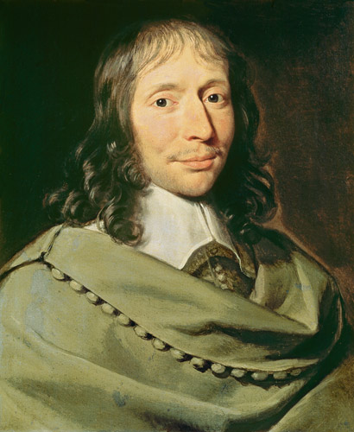
Tlak v kapalinách vyvolaný vnější silou
Blaise Pascal (1623 – 1662)
Francouzský matematik, fyzik a filozof.
v roce 1642 sestrojil první
mechanický kalkulátor
zabýval se šířením tlaku v kapalinách
základní jednotka tlaku - Pascal

Slide 4
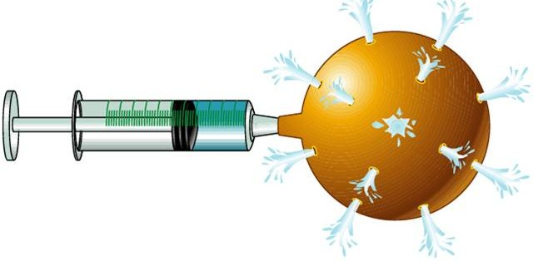
Tlak v kapalinách vyvolaný vnější silou
Pascalův zákon:
Tlak vyvolaný vnější tlakovou silou, která působí
na kapalné těleso v uzavřené nádobě, je ve všech
místech kapaliny stejný.
F = velikost tlakové síly působící kolmo na
rovinnou plochu kapaliny
S = obsah této plochy

Slide 5
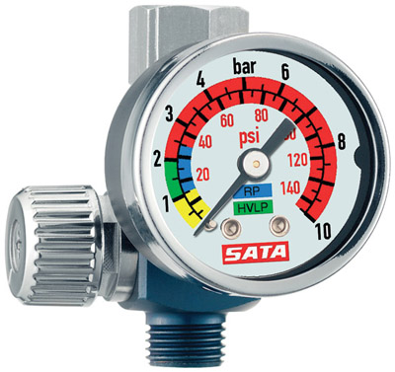
Tlak v kapalinách vyvolaný vnější silou
Jednotkou tlaku je pascal Pa
1 Pa = 1 N.m⁻²
1 Pa je tlak, který vyvolá síla 1 N rovnoměrně
rozložená na ploše o obsahu 1m² a působící
kolmo na tuto plochu.
V praxi používané jednotky: kPa, MPa, hPa
Tlak měříme manometry.

Slide 6
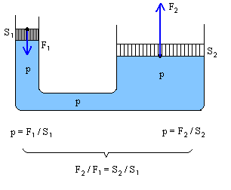
Tlak v kapalinách vyvolaný vnější silou
Pascalův zákon platí i pro plyny:
pneumatika jízdního kola
hydraulická a pneumatická zařízení

Slide 7
Příklad:
Písty hydraulického lisu mají obsah průřezů 5 cm²
a 400 cm². Na užší píst působíme silou 500 N.
Jaký tlak tato síla v kapalině vyvolá? Jak velkou
tlakovou silou působí kapalina na širší píst?
Řešení: 1 MPa, 40 kN

Slide 8
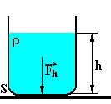
Tlak v kapalinách vyvolaný tíhovou silou
Na všechny částice kapalného tělesa v tíhovém
poli Země působí tíhová síla. Jejím výsledkem
je hydrostatická tlaková síla F_{h}.
F_{h} působí kapalina na dno a na stěny nádoby, na
pevná tělesa ponořená do kapaliny.

Slide 9
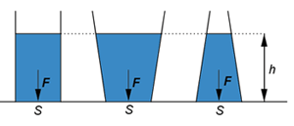
Tlak v kapalinách vyvolaný tíhovou silou
Hydrostatické paradoxon:
F_{h} na dno nádob je konstantní (nezávisí na tvaru
nádoby)

Slide 10
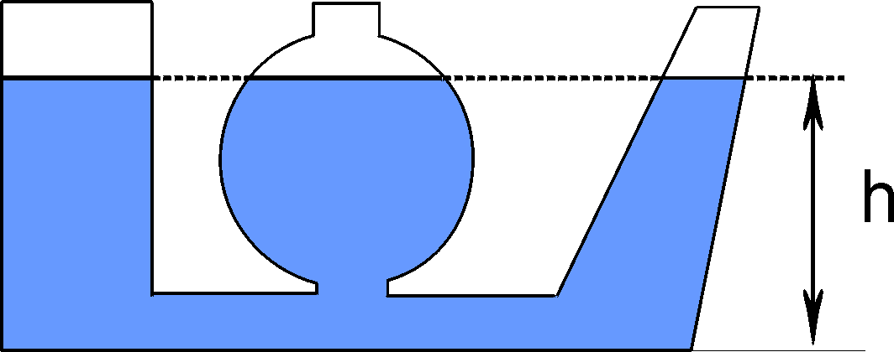
Tlak v kapalinách vyvolaný tíhovou silou
Hydrostatický tlak p_{h} = tlak v kapalině vyvolaný
hydrostatickou tlakovou silou.
V hloubce h pod volným povrchem platí:
Místa o stejném p_{h} se nazývají hladiny.
Na volném povrchu kapaliny = volná hladina
(p_{h} = 0 Pa)

Slide 11
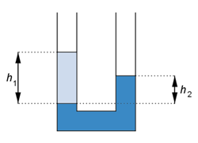
Tlak v kapalinách vyvolaný tíhovou silou
Spojené nádoby naplněné kapalinami o různých
hustotách ρ₁ a ρ₂, které se navzájem nemísí:
Kapaliny jsou v rovnováze, jestliže platí:
p₁ = p₂
Užití: k určení hustoty neznámé kapaliny.

Slide 12
Tlak vzduchu vyvolaný tíhovou silou
Země je obklopena vrstvou vzduchu do výše
několika tisíc kilometrů = atmosféra.
Působením tíhové síly Země jsou všechny částice
atmosféry přitahovány k povrchu Země =
atmosférická tlaková síla F_{a}.
tlak vyvolaný F_{a} = atmosférický tlak p_{a} (zmenšuje
se s nadmořskou výškou)
100 m
1,3 kPa

Slide 13
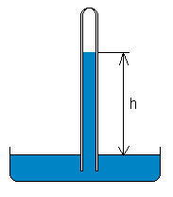
Tlak vzduchu vyvolaný tíhovou silou
Základem pro měření p_{a} se stal Torricelliho pokus:
hodnota atmosférického tlaku = hodnotě
hydrostatického tlaku rtuťového sloupce v
Torricelliho trubici.

Slide 14
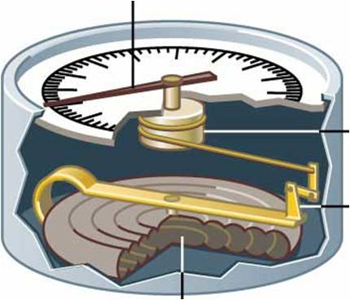
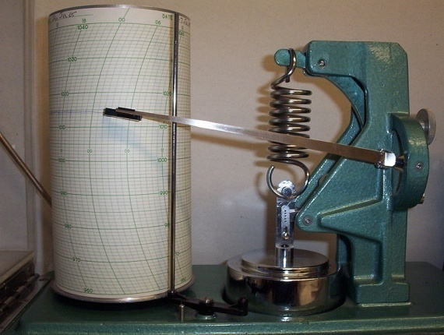
Tlak vzduchu vyvolaný tíhovou silou
K měření p_{a} se používají tlakoměry (barometry)
rtuťový tlakoměr
kovový tlakoměr (aneroid)
barograf
Normální atmosférický tlak:
P_{n} = 1013,25 hPa
Jiné jednotky tlaku:
milibar (mb) = torr = 1 hPa

Slide 15
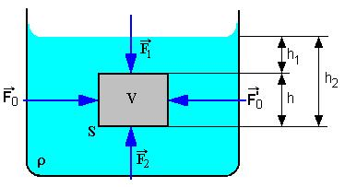
Vztlaková síla v kapalinách a plynech
Archimedův zákon: těleso ponořené do kapaliny je
nadlehčováno vztlakovou silou, jejíž velikost = tíze
kapaliny stejného objemu, jako objem ponořeného
těleso.

Slide 16
Vztlaková síla v kapalinách a plynech
V = objem tělesa
ρ_{t} = hustota tělesa
ρ = hustota kapaliny

Slide 17
Vztlaková síla v kapalinách a plynech
těleso klesá ke dnu (kovový předmět ve vodě)
ρ_{t} > ρ F_{G} > F_{vz} F
těleso se v kapalině volně vznáší (ryby)
ρ_{t} = ρ F_{G} = F_{vz} F = 0

Slide 18
Vztlaková síla v kapalinách a plynech
těleso stoupá k volné hladině (korek, led)
částečně se vynoří
těleso plove
ρ_{t} < ρ F_{G} < F_{vz} F
Nadlehčována jsou i všechna tělesa ve vzduchu.
Hustota vzduchu = 1,3 kg.m⁻³ malá F_{vz}

Slide 19
Příklad:
Urči velikost vztlakové síly, která působí na krychli
o hraně 10 cm ponořenou a) ve vodě, b) v oleji o
hustotě 900 kg.m⁻³, c) v glycerinu o hustotě
1200 kg.m⁻³.
Řešení: a) 10 N, b) 9 N, c) 12 N

Slide 20
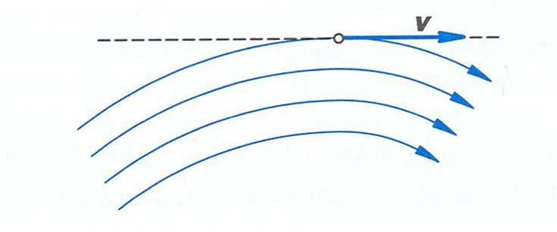
Proudění kapalin a plynů
proudění = pohyb tekutin
proudnice = trajektorie jednotlivých částic proudící kapaliny nebo plynu
rychlost částic má směr tečny k proudnici
Laminární proudění - proudnice souběžné
- při malých rychlostech

Slide 21
Proudění kapalin a plynů
Turbulentní proudění
proudnice zvlněné (víry = turbulence)
při větších rychlostech

Slide 22
Proudění kapalin a plynů
Proudění laminární
Nejjednodušším případem je ustálené proudění
ideální kapaliny:
stálá rychlost a stálý tlak
každým průřezem potrubí protéká za stejnou dobu stejný objem kapaliny
objemový průtok q_{V} = objem kapaliny, který
proteče daným průřezem trubice za jednotku času

Slide 23
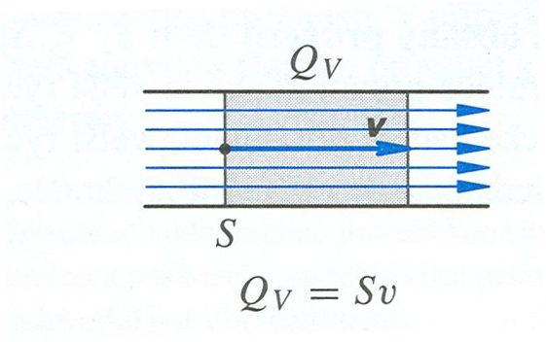
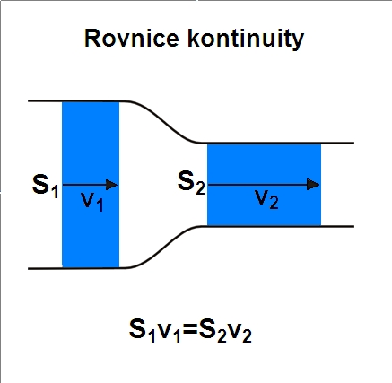
Proudění kapalin a plynů
jednotka: m³.s⁻¹
ideální kapalina – zcela nestlačitelná nikde
se nehromadí objemový průtok je v každém
průřezu trubice stejný

Slide 24
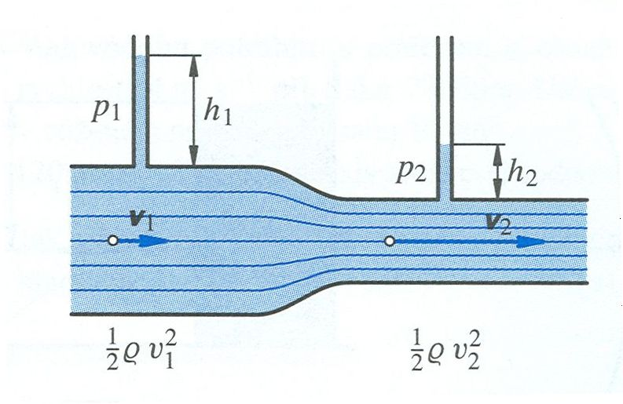
Proudění kapalin a plynů
Energie:
Součet kinetické a tlakové potenciální energie
kapaliny o jednotkové objemu je ve všech místech
trubice stejný.
Bernoulliova rovnice
V užším průřezu má kapalina větší
rychlost, ale menší tlak než v širším
průřezu.

Slide 25
Příklad:
Vodorovnou trubicí s průřezem o obsahu 40 cm²
proudí voda rychlostí 2 m.s⁻¹ při tlaku 200 kPa.
Urči rychlost a tlak v průřezu o obsahu 8 cm².
Řešení: 10 m.s⁻¹ , 152 kPa

Slide 26
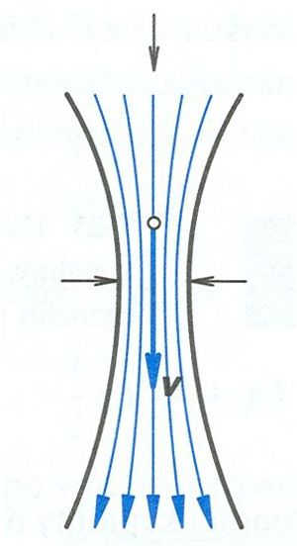
Proudění kapalin a plynů
Podtlak:
Vzniká při zúžení trubice, kdy tlak kapaliny je
menší než tlak atmosférický.
rozprašovače
stříkací pistole
karburátor u spalovacích motorů
aerodynamické paradoxon

Slide 27
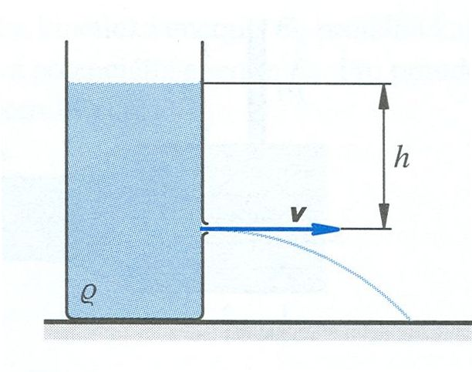
Proudění kapalin a plynů
Rychlost kapaliny vytékající otvorem v nádobě:

Slide 28
Proudění kapalin a plynů
Obtékání těles reálnou tekutinou
u reálných tekutin vznikají v důsledku vnitřního tření odporové síly směřující proti pohybu tělesa vzhledem k tekutině
u kapalin hydrodynamická odporová síla
u plynů aerodynamická odporová síla
Velikost odporové síly závisí na:
rozměrech a tvaru tělesa
hustotě tekutiny
vzájemné rychlosti

Slide 29
Proudění kapalin a plynů
Při malých rychlostech - proudění laminární
Při větších rychlostech - proudění turbulentní

Slide 30
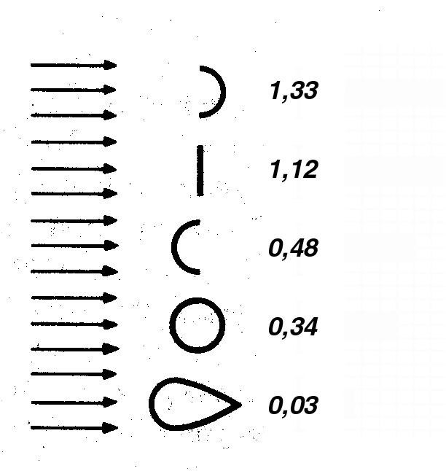
Proudění kapalin a plynů
Pro velikost aerodynamické odporové síly platí:
ρ = hustota vzduchu
S = obsah průřezu tělesa
kolmého ke směru pohybu
v = rychlost tělesa
C = součinitel odporu

Slide 31
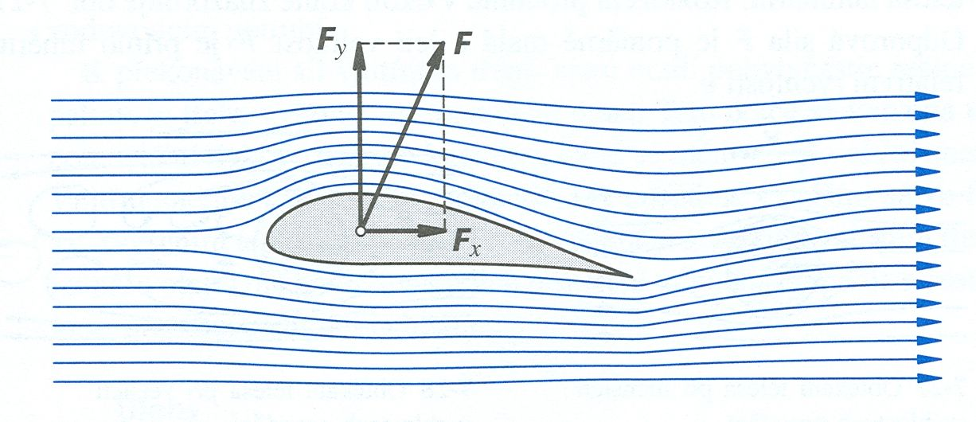
Proudění kapalin a plynů
Aerodynamický tvar - nosné plochy křídel a trupů
letadel
F_{x} = aerodynamická odporová síla
F_{y} = aerodynamická vztlaková síla
F = F_{x} + F_{y}

Slide 32
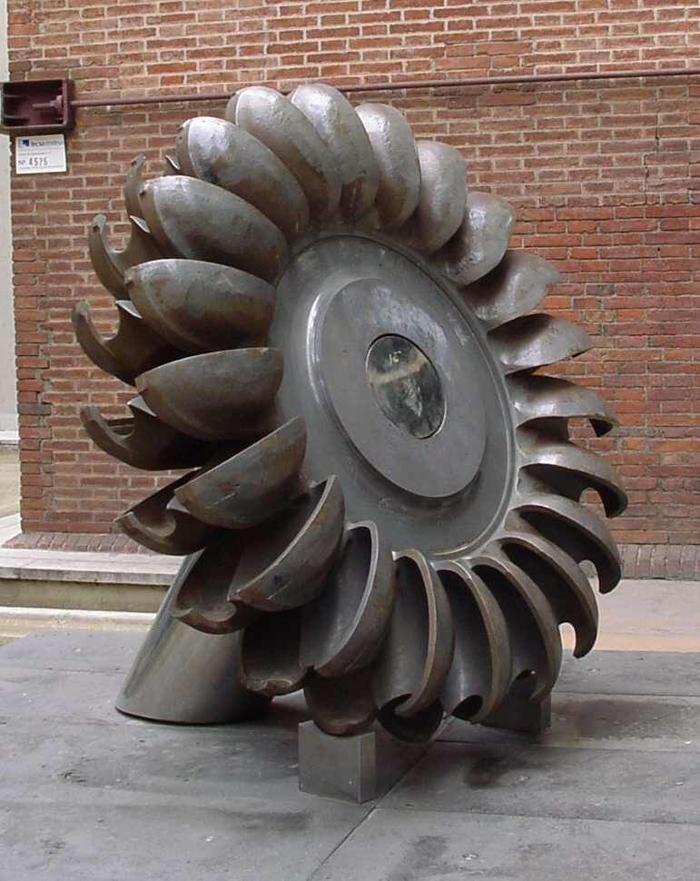
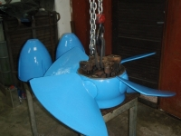
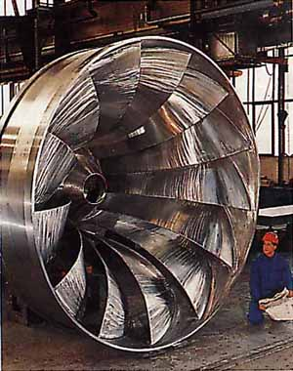
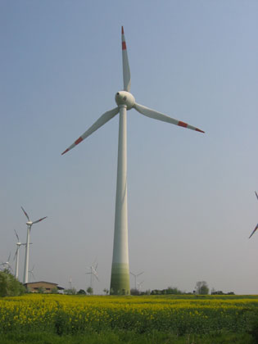
Proudění kapalin a plynů
Využití energie proudící tekutiny:
vodní turbíny:
Francisova turbína
Peltonova turbína
Kaplanova turbína
větrné elektrárny
Kaplanova turbína
Peltonova turbína
Francisovaova turbína

Slide 33
Použitá literatura a www stránky
Fyzika pro gymnázia - Mechanika
RNDr. Milan Bednařík, CSc
doc. RNDr. Miroslava Široká, CSc
Fyzika v příkladech a testových otázkách
Roman Kubínek, Hana Kolářová
Fyzika pro střední skoly
doc. RNDr. Oldřich Lepil, CSc
RNDr. Milan Bednařík, CSc
Fyzweb.cz

